Slide 1
Lékařská mikrobiologie pro ZDRL
Týden 12
Neutralizační reakce, reakce se značenými složkami

Slide 2
A ještě trochu opakování: Interpretace
Průkaz antigenu (včetně antigenní analýzy) je přímá metoda. Pozitivní výsledek znamená přítomnost mikroba v.těle pacienta
Průkaz protilátek: je to nepřímá metoda. Nicméně jsou způsoby, jak alespoň odhadnout, kdy přibližně se mikrob s.tělem pacienta setkal:
Množství protilátek (titr) a hlavně jeho změna
Třída protilátek: IgM/IgG
Avidita protilátek – síla vazby na antigen

Slide 3
Jak tyto informace zjistit
Čerstvá infekce: velké množství protilátek, převážně třídy IgM, případně i IgA
Pacient po prodělané infekci: malá množství protilátek, hlavně IgG (imunologická paměť)
1
2
1
2

Slide 4
Typy serologických reakcí a jejich způsoby využití
 | Průkaz antigenu | Antigenní analýza | Nepřímý průkaz
Aglutinace | občas | často | někdy
Precipitace | málokdy | málokdy | občas
KFR | často (viry) | ne | často (viry)
Neutralizace | občas | ne | často
Značené složky | velmi často | výjimečně | velmi často

Slide 5
Neutralizace
Klasické, ale stále používané reakce
Napodobují přirozenou funkci protilátek (protilátky blokují cytopatický či „erytrocytopatický“ efekt viru či toxinu)
Hodí se jen u některých infekcí (virové infekce, infekce toxickými bakteriemi)
Princip je jednodušší než u KFR

Slide 6
Neutralizační reakce: obecný princip
Protilátky fungují několika způsoby. Jeden z nich je přímá neutralizace.
Tento způsob se zřídka vidí u celých bakterií. Pozorujeme ho u virů nebo bakteriálních toxinů
Nicméně někdy protilátky neutralizují i určitou charakteristiku celé bakterie, např. pohyblivost Treponema pallidum u tzv. Nelsonova testu (TPIT).

Slide 7
Příklady neutralizačních reakcí
Úkol | Neutralizován | Objekt | Reakce
1 | Toxin bakterie (hemolyzin) | Erytrocyt hemolýza | ASLO
2 | Virus | Erytrocyt shlukování | HIT
3 | Virus | Buňka efekt metabolický | VNT

Slide 8
Příklad 1: ASLO
Protilátka (ANTISTREPTOLYZIN O) blokuje hemolytický efekt toxinu (streptolyzinu O) na krvinku.
ASLO není nepřímý průkaz, přestože hledáme protilátky. Nepátráme tu po patogenovi, určujeme samotné protilátky, jež mohou být nebezpečné
U ASLO neužíváme geometrickou řadu. Hodnoty ředění jsou speciální.
Titr nad cca 200 mezinárodních jednotek znamená možnost autoimunitní odpovědi

Slide 9
Proč se dělá ASLO
Pomocí testu ASLO zjistíme, zda je přítomna normální protilátková odpověď, nebo přemrštěná automimunita s rizikem vývoje glomerulonefritidy nebo revmatické horečky
Test ASLO se provádí zpravidla po prodělané streptokokové infekci. Průkazem protilátky se nesnažíme prokázat infekci (o té víme), ale zjistit, zda dochází k vývoji autoimunity. Je to tedy zvláštní případ, kdy vlastně nejde o nepřímý průkaz infekce, přestože prokazujeme protilátky.

Slide 10
Hodnocení ASLO
Panel se odečítá naležato. První řádek prvního panelu je pozitivní kontrola, dále má každý pacient jeden řádek
Nejvyšší ředění se zábranou hemolýzy (pozitivní reakce, projeví se sedimentací erytrocytů) je titr
Titry cca 225–270 jsou hraniční, vyšší jsou pozitivní, nižší jsou negativní. Úplná absence protilátek znamená, že se pacient se streptokokovou infekcí nesetkal
Jamka č. | 1 | 2 | 3 | 4 | 5 | 6 | 7 | 8 | 9 | 10 | 11 | 12
Hodnota m. j. | 100 | 120 | 150 | 180 | 220 | 270 | 337 | 405 | 506 | 607 | 759 | 911

Slide 11
Příklad 2: HIT
Hemaglutinačně Inhibiční Test
Pozor, tohle NENÍ aglutinace, je to druh neutralizace!
Protilátka neutralizuje virové shlukování krvinek (in vitro vlastnost většiny virů)
Pozitivní reakce = zábrana virového shluknutí → erytrocyty klesají na dno důlku
Negativní reakce = viry se shluknou
Vypadá to jako hemaglutinace naruby

Slide 12
Příklad 3: VNT (nepleťte si to s TNT ☺ )
Virus Neutralizační Test
Viry lze pěstovat na buněčných kulturách. Jsou to buněčné linie většinou embryonálních či nádorových buněk
Buněčná kultura bývá poškozena účinkem virů. Škodu můžeme pozorovat např. jako
změnu morfologie buněk v kultuře
změnu metabolismu → změna pH → změna zbarvení v důlku (při použití indikátoru)
Jsou-li přítomny protilátky, mohou tomuto vlivu na buňky zabránit

Slide 13
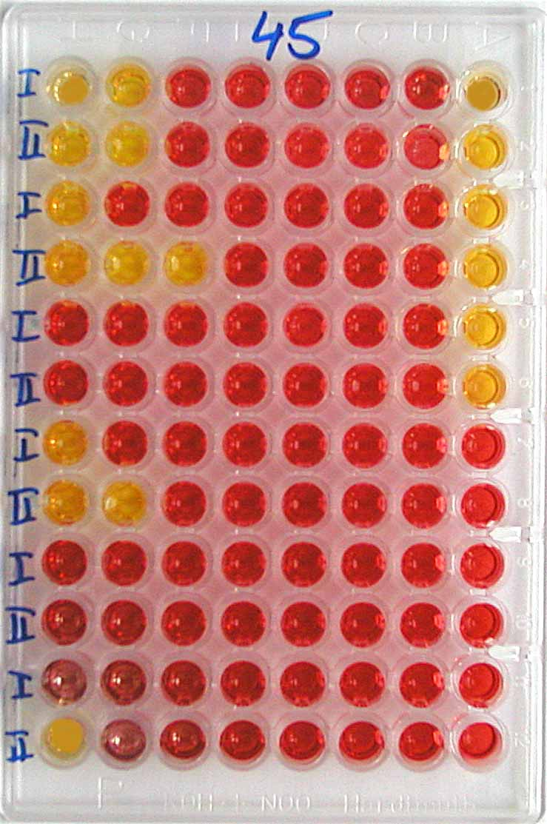
Ukázka vyhodnocení VNT
V pravém sloupci jsou různé kontroly, jinak žluté důlky ukazují pozitivitu a červené negativitu. V prvním dvojřádku máme pacienta se stálým, nízkým titrem. V dalším dvojřádku je pacient, jehož titr se čtyřikrát zvýšil. Další pacient se s infekcí nikdy nesetkal. Poslední dvojřádek ukazuje pacienta se sérokonverzí.

Slide 14
Průběh protilátkové odpovědi – opakování
Protilátky IgM se tvoří jako první, ale také jako první mizí. Neprocházejí placentou, jejich průkaz u novorozence je svědectvím jeho infekce
Protilátky IgG se tvoří později a zůstávají jako paměťové přítomny dlouhodobě. Procházejí placentou
(novorozenec je tedy může mít od matky)

Slide 15
Protilátky ostatních tříd
Protilátky třídy IgA se u některých infekcí vyšetřují místo protilátek IgM. Tato třída se uplatňuje hlavně u slizniční imunity, a tedy u infekcí, kde branou vstupu je sliznice (například gastrointestinální)
Protilátky třídy IgE se vyskytují u alergií a infestací červy. Zpravidla se však nestanovují specifické IgE proti nějakému patogenovi
S protilátkami IgD se v mikrobiologii nepracuje

Slide 16
Reakce se značenými složkami
Na povrch se postupně navazují jednotlivé složky
Místo jedné ze složek se pokusíme navázat vzorek od pacienta, o kterém si myslíme, že danou složku možná obsahuje
Je-li to pravda, složka se naváže
Pokud se všechny složky postupně navážou, vznikne nepřerušený řetězec
Na konci řetězce je vhodné značidlo

Slide 17
Promytí a jeho význam
Pokud by v reakci zůstalo přítomno i to, co se na nic nenavázalo, nedokázali bychom odlišit pozitivní reakci od negativní
Proto po každém kroku reakce následuje promytí, po kterém zůstanou přítomny pouze složky navázané na pevný povrch
Je-li řetězec přerušen, odplaví promytí vše za místem přerušení

Slide 18
Příklad pozitivního a negativního průběhu
Pacientův vzorek
+
Laboratorní protilátka
Hledaný antigen
Značená laboratorní protilátka (→detekce)
–
Laboratorní protilátka
Antigen chybí
Značená laboratorní protilátka
Není navázaná →
je odplavena →
nemůže být detekována
POVRCH
(sklíčko nebo dno důlku v destičce pro serologii)

Slide 19
Typy značidel
Fluorescenční barvivo je značidlem u imunofluorescence
Radioizotop je značidlem u reakce RIA
Enzym je značidlem u reakce EIA/ELISA
Western blotting je zvláštním případem reakce ELISA, kde jednotlivé antigeny jsou elektroforeticky rozděleny
Chemiluminofor chemiluminiscenční reakce CLIA/CMIA v analyzátoru
Používáme-li jako značidlo enzym, je poslední složkou přidanou do reakce ještě příslušný substrát – tedy jeden krok navíc.

Slide 20
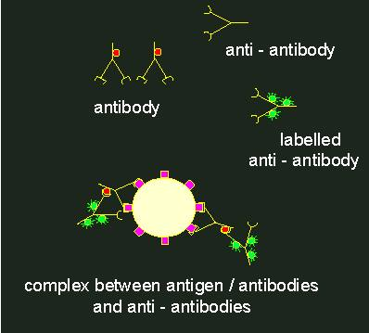
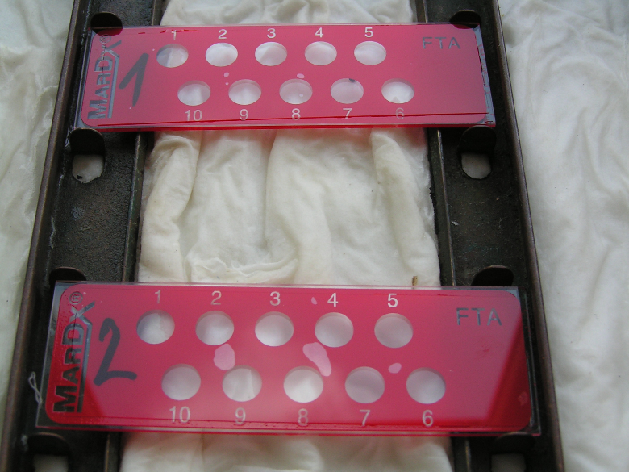
Imunofluorescence
Foto DVH
www.biologie.uni-hamburg.de

Slide 21
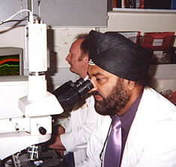
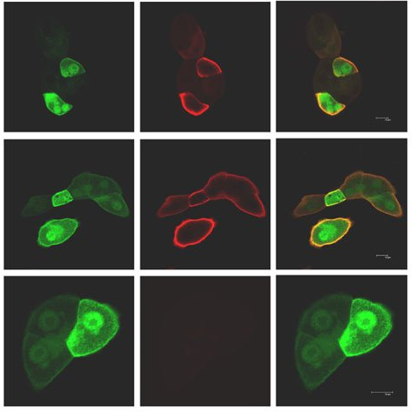
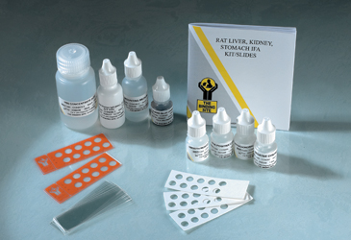
Imunofluorescence
www.amsbio.com
www.kcl.ac.uk
www.bindingsite.com

Slide 22
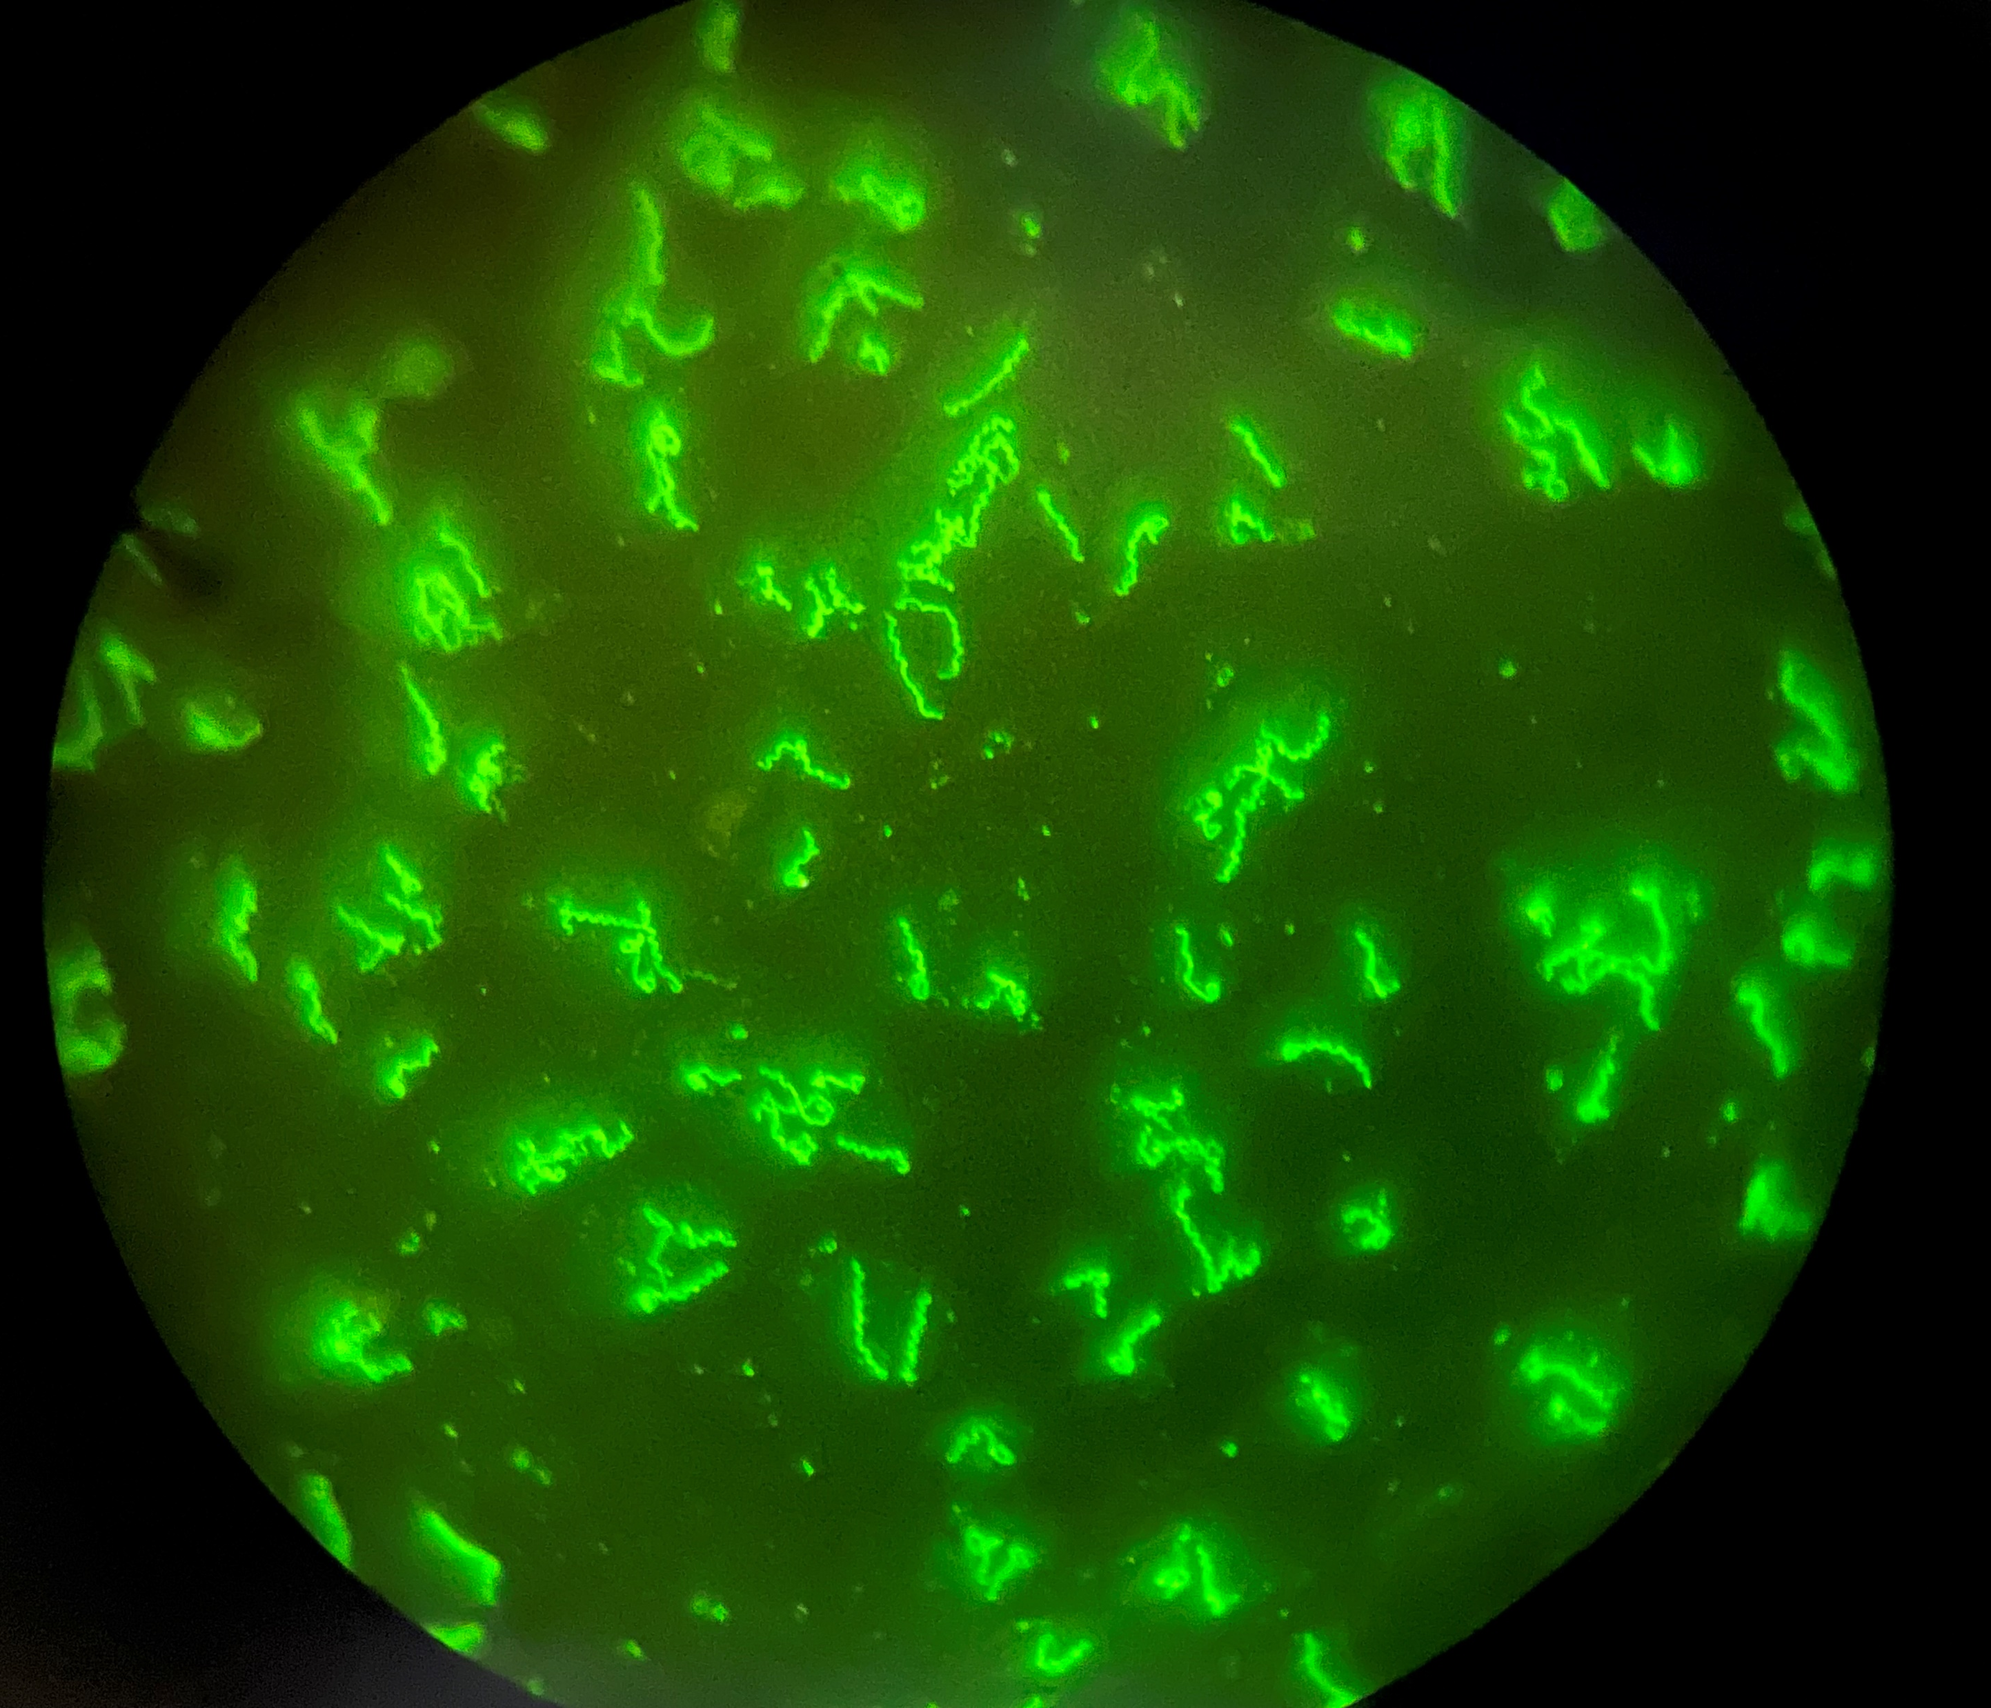
Imunofluorescence
Výhoda: Povrchem je tu podložní sklíčko. To nám umožňuje vidět tvar mikroorganismů.
Přímá imunofluorescence
(Povrch)-(antigen)-(značená protilátka)
Nepřímá imunofluorescence
(Povrch)-(antigen)-(protilátka)-(značená protilátka proti lidské protilátce)

Slide 23
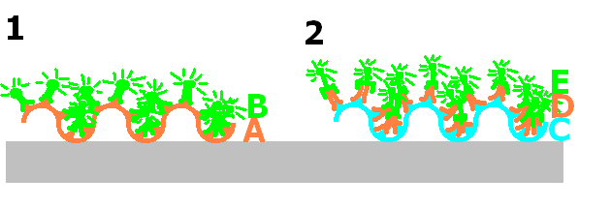
Imunofluorescence schematicky
A: Treponema pallidum – od pacienta
B: Značená protilátka proti Treponema pallidum
C: Treponema pallidum – z laboratoře
D: Protilátka proti Treponema pallidum – od pacienta
E: Značená protilátka proti lidské protilátce

Slide 24
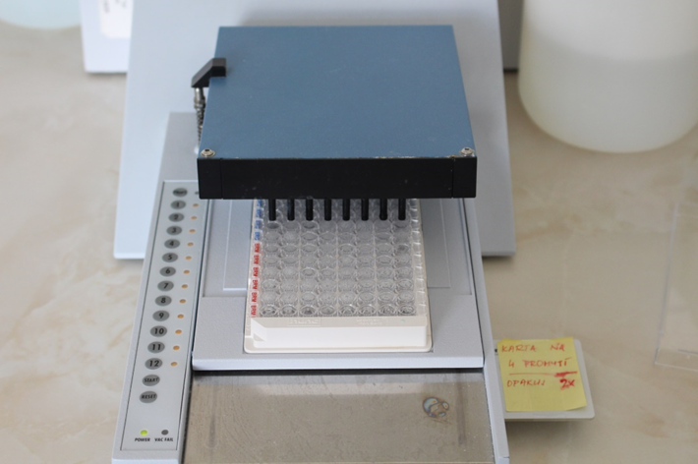
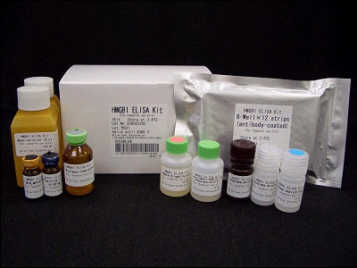
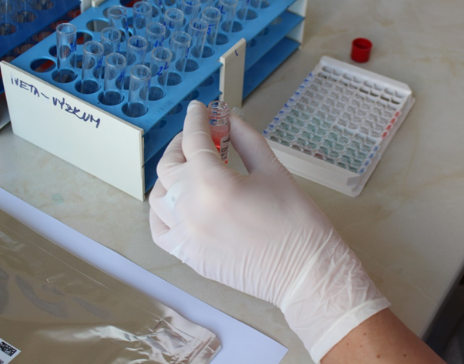
ELISA
www.genprice.com

Slide 25
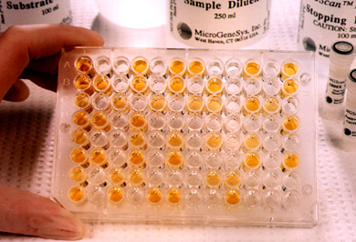
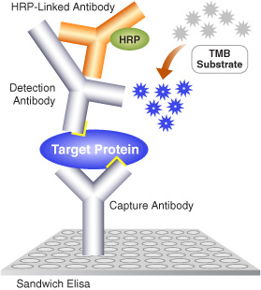
ELISA
www.cellsignal.com
virology-online.com

Slide 26
ELISA
https://vydavatelstvi-old.vscht.cz/knihy/uid_es-002_v1/hesla/elisa.html

Slide 27
Význam konjugátu
Konjugát se používá zpravidla u reakcí nepřímého průkazu (průkaz protilátek)
Je to protilátka, pro kterou je antigenem lidská protilátka např. IgM nebo IgG
Dokáže být selektivní proti určité třídě lidské protilátky
Použití konjugátu je tedy podstatou možnosti selektivního průkazu jednotlivých tříd protilátek

Slide 28
Možnosti uspořádání složek bleděmodře vždy složka pocházející ze vzorku získaného od pacienta
Povrch-antigen-protilátka-značidlo (P)
Povrch-protilátka-antigen-protilátka-značidlo (P, např. průkaz HBsAg)
Povrch-antigen-protilátka-antigen-značidlo (N)
Povrch-antigen-protilátka-konjugát-značidlo (N)
Konjugát je protilátka namířená proti lidské protilátce

Slide 29
ELISA – praktické provedení
Zpravidla máme k dispozici destičku s.jamkami. Na rozdíl od klasických serologických reakcí má každý pacient nikoli celý řádek, ale jen jeden důlek. To proto, že nezjišťujeme titry
Před vlastními důlky pacientů mohou být důlky:
Bl – blank (pro kalibraci spektrofotometru)
K- a K+ – pozitivní a negativní kontrola
Cut off (dva či tři důlky) – výrobcem dodané „vzorky“ s.právě hraniční hodnotou absorbance („odsekávají“ pozitivní výsledky buď ostře, nebo s rozmezím plus mínus 10 %)
Vždy záleží na konkrétní reakci ELISA a jejím provedení. Někdy chybí blank, někdy není cut off přímo obsažen v.destičce, ale počítá se jako průměr negativních kontrol + konstanta.

Slide 30
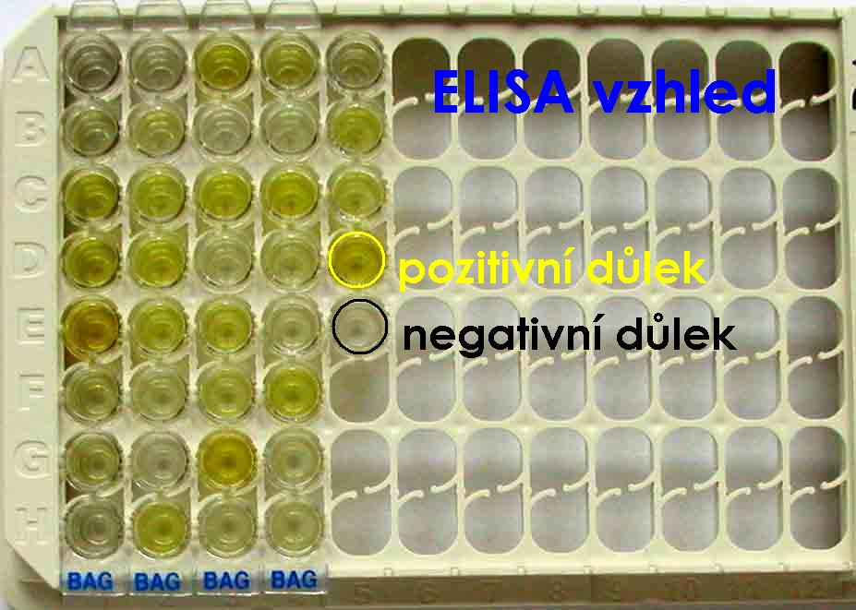
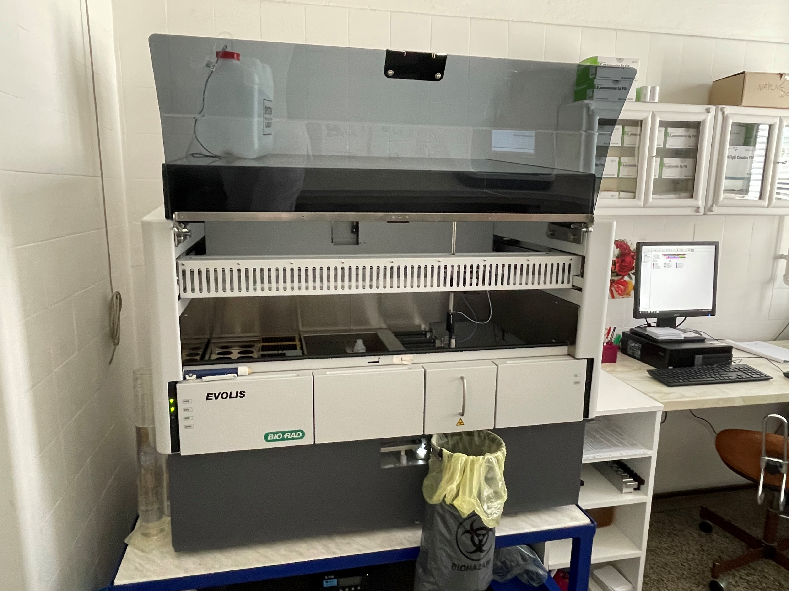
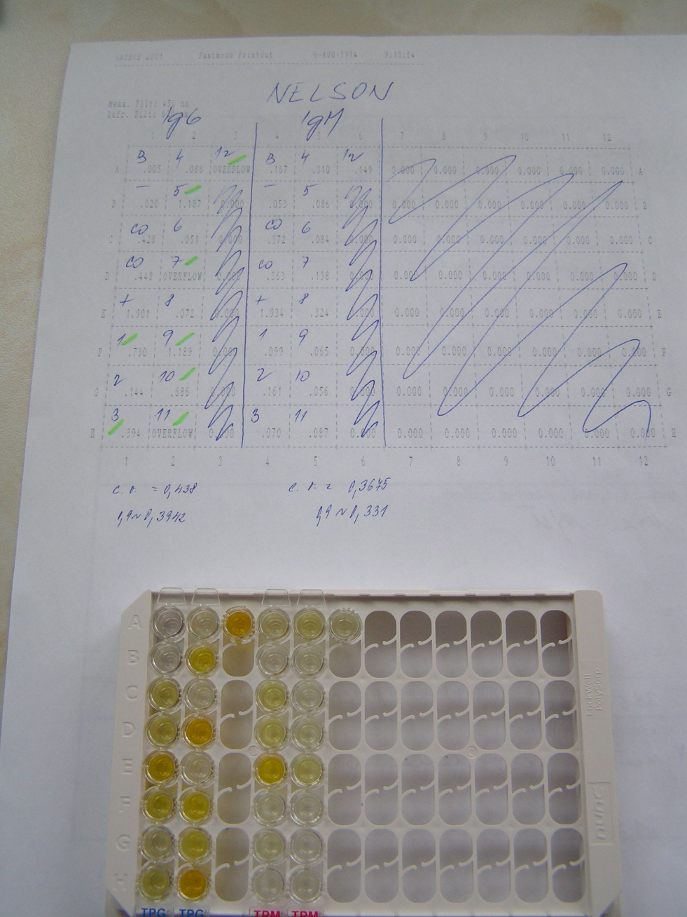
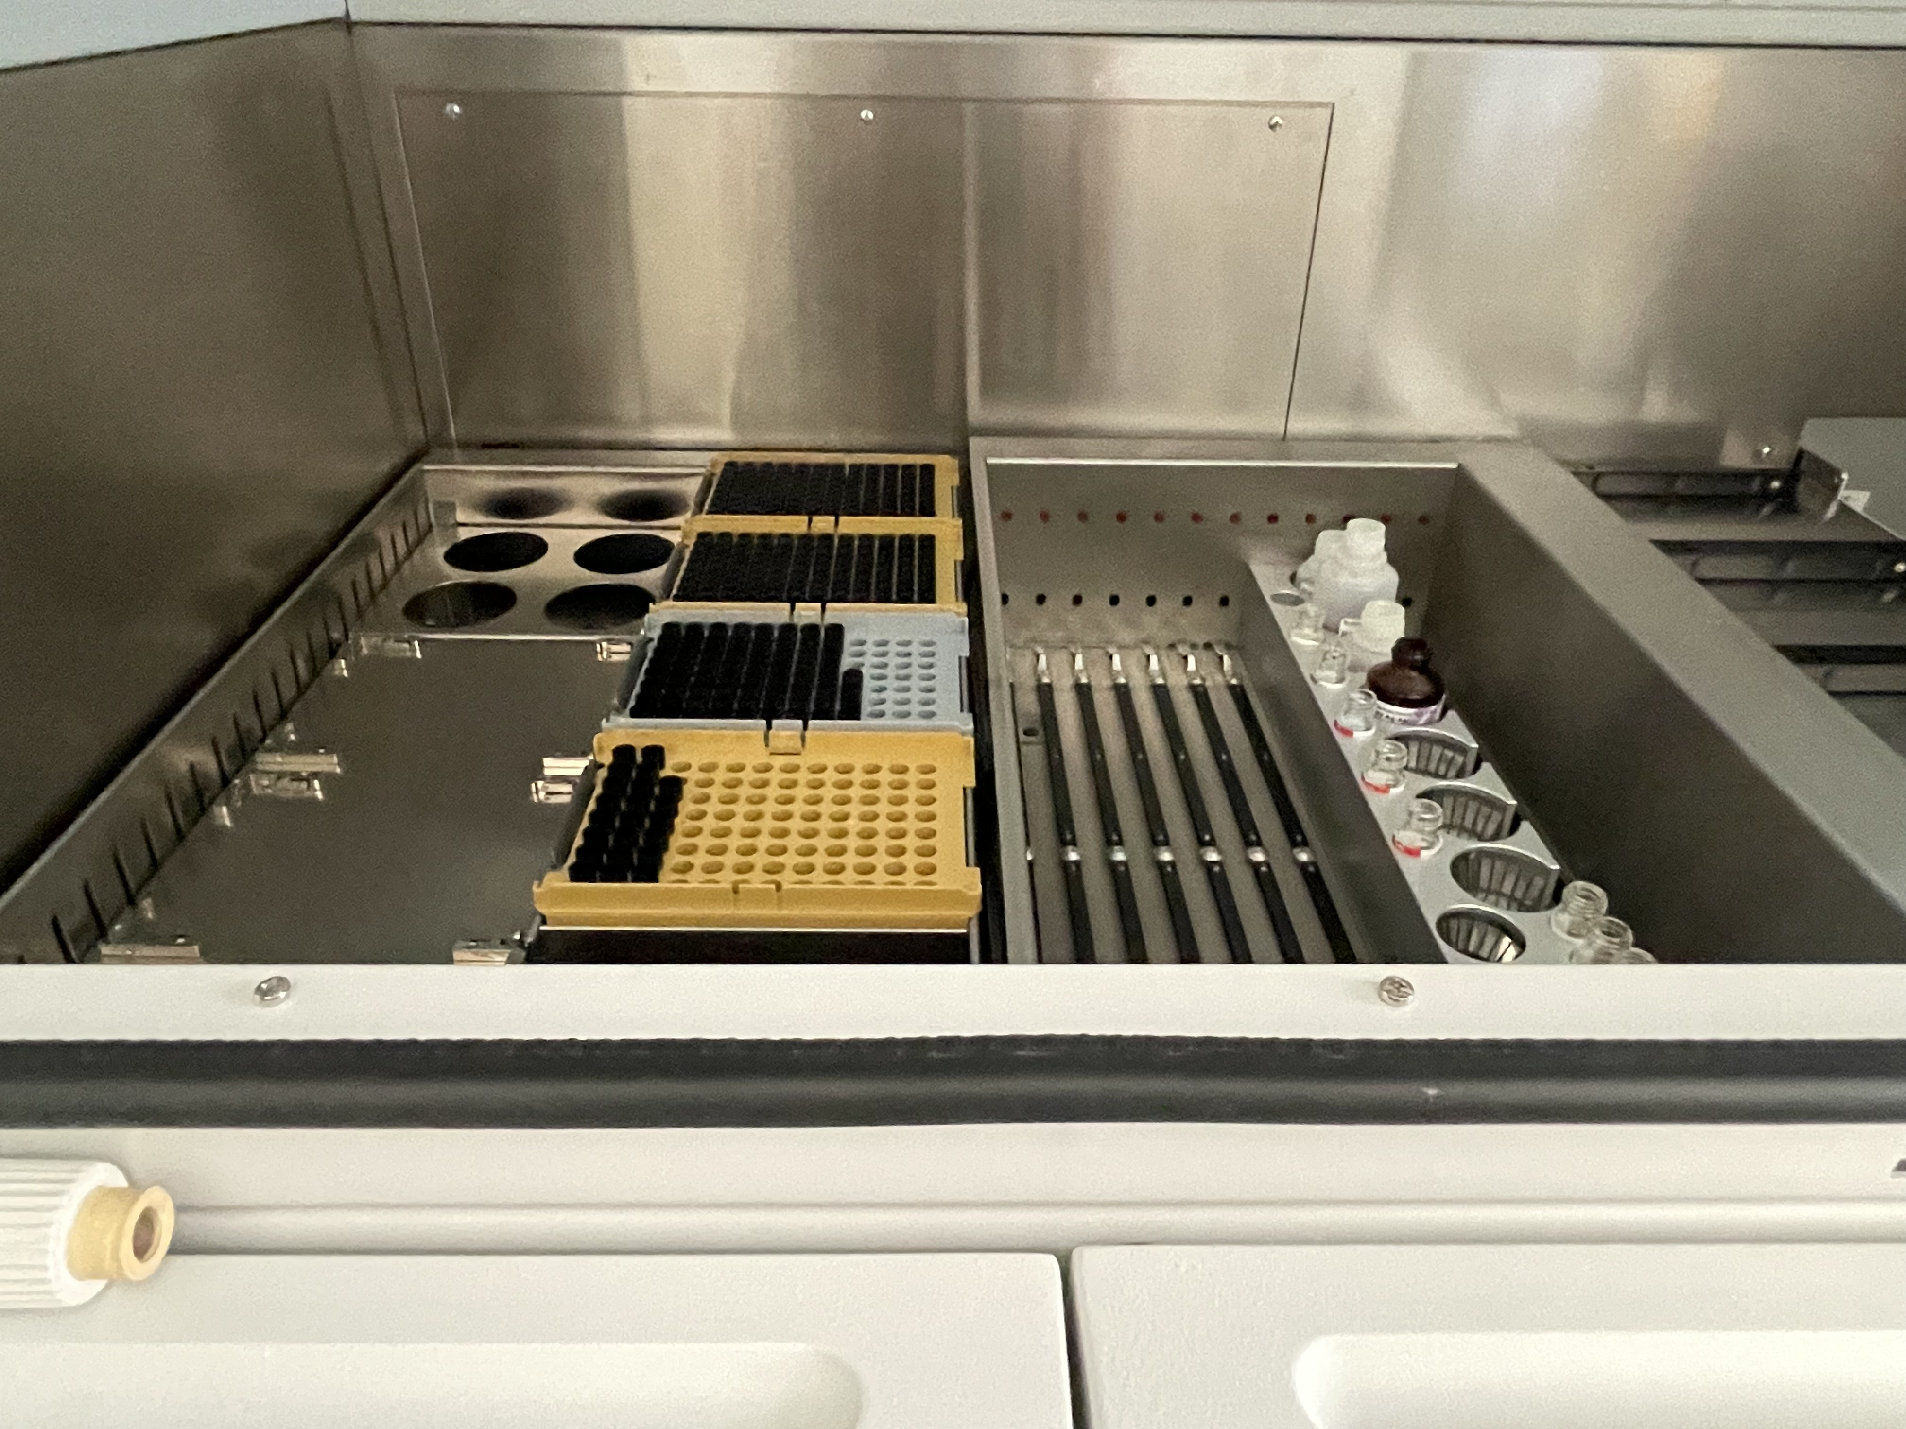
ELISA – ukázka
(www.medmicro.info)
Foto DVH

Slide 31
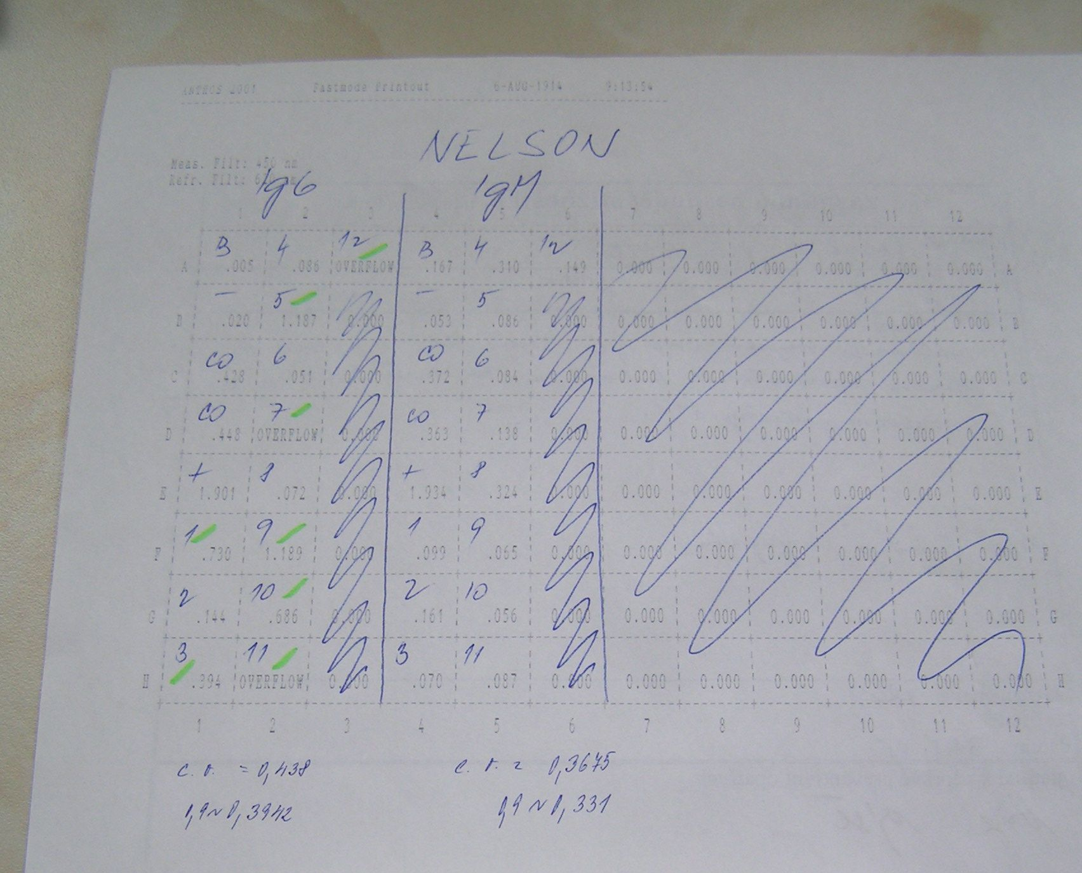
ELISA, průkaz protilátek
U nepřímého průkazu reakcí ELISA se zpravidla hodnotí zvlášť protilátky IgM, IgA a IgG
Foto DVH

Slide 32
ELISA
U reakce ELISA je na konci celého procesu enzymatická reakce. Její intenzita se projeví jednoduše: intenzitou zbarvení v.důlku, kde reakce probíhá. Sytá barva = vysoce pozitivní.
Nenáročnost z hlediska nákladů a nulové radiační nebezpečí je výhodou oproti radioimunoassayím
Možnost automatizace je velkou výhodou oproti imunofluorescenci

Slide 33
Western blotting
Název – slovní hříčka (badatel Southern)
Prakticky je to ELISA, ale směs antigenů je rozdělena elektroforeticky na jednotlivé antigenní determinanty
Je tedy přesnější a pomáhá zejména tam, kde klasická ELISA troskotá na zkřížené pozitivitě např. příbuzných mikroorganismů

Slide 34
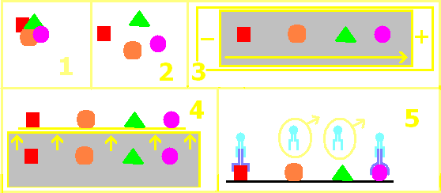
Western blotting – princip
1: původní antigen (směs)
2: uvolnění jednotlivých antigenů detergentem
3: elektroforetické rozdělení antigenů
4: „přesátí“ rozdělených antigenů na nitrocelulózu
5: reakce ELISA (přítomny jsou jen některé protilátky)

Slide 35
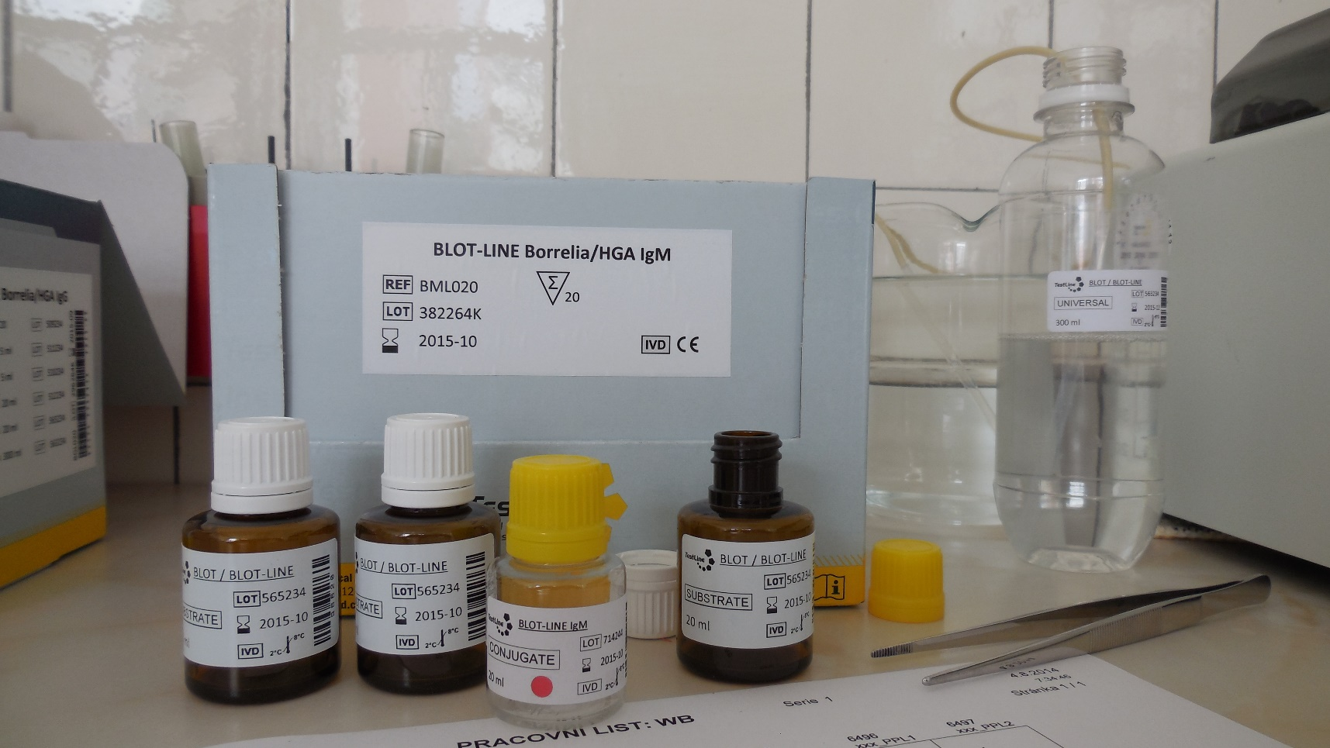
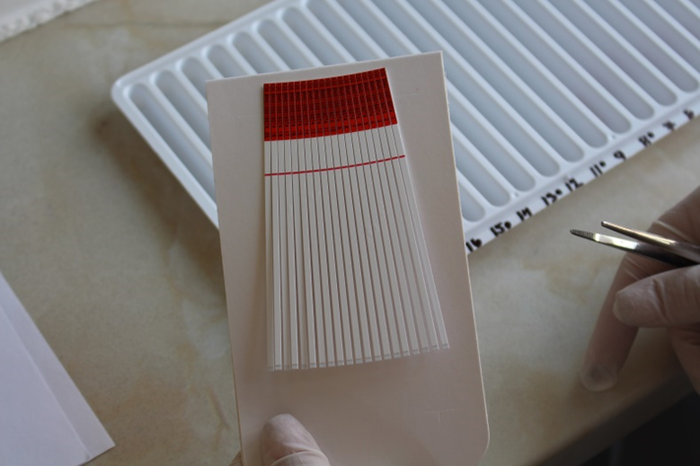
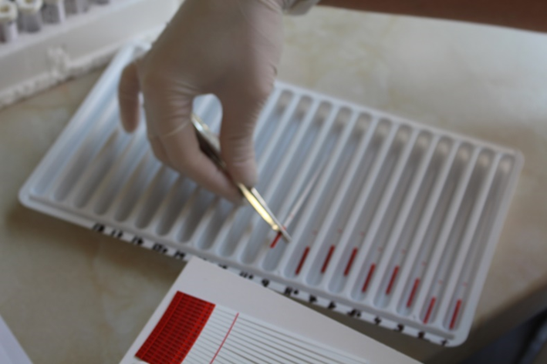
Imunoblot
Foto DVH

Slide 36
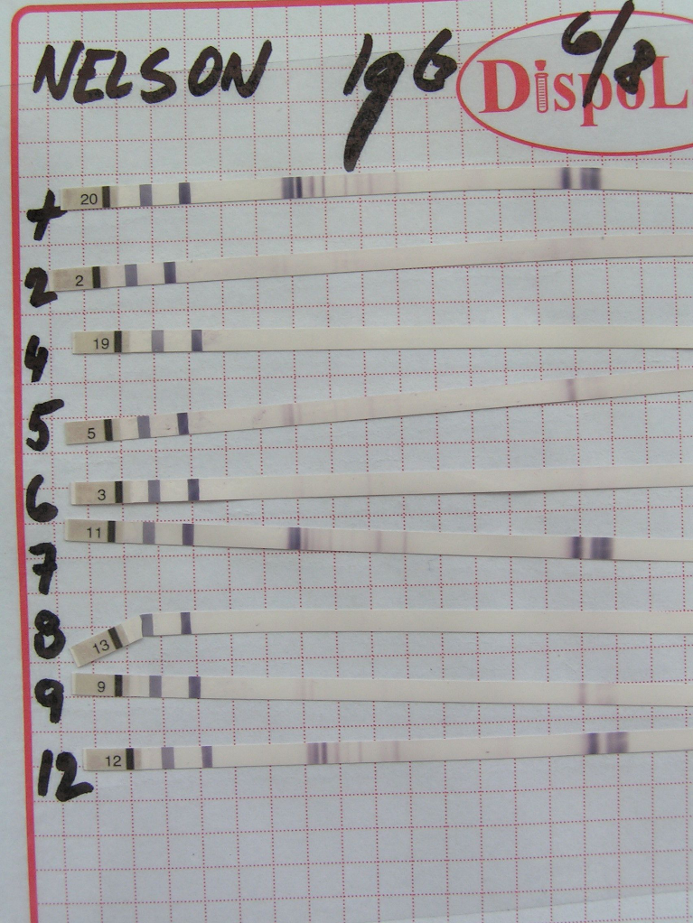
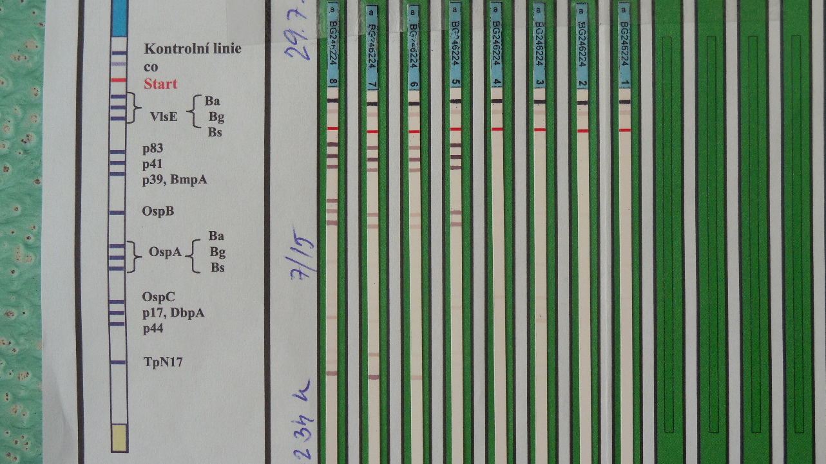
Western blot - ukázky
Foto DVH

Slide 37
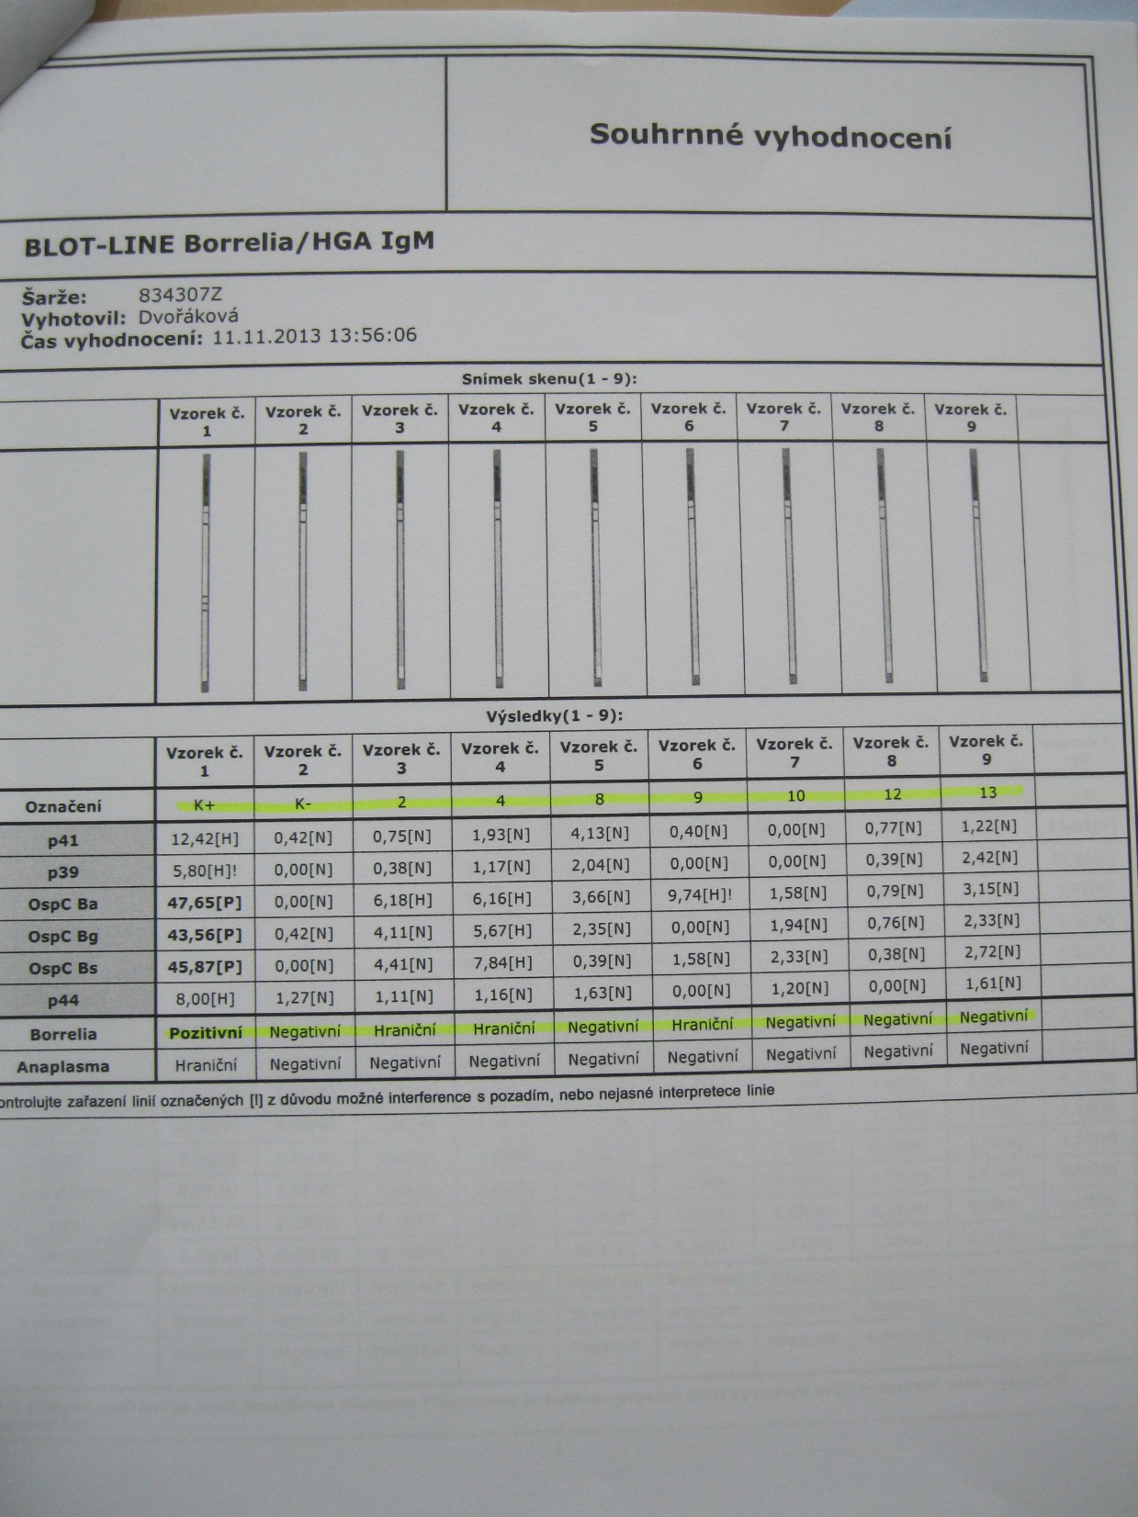
Western blot
výsledný protokol
Foto DVH

Slide 38
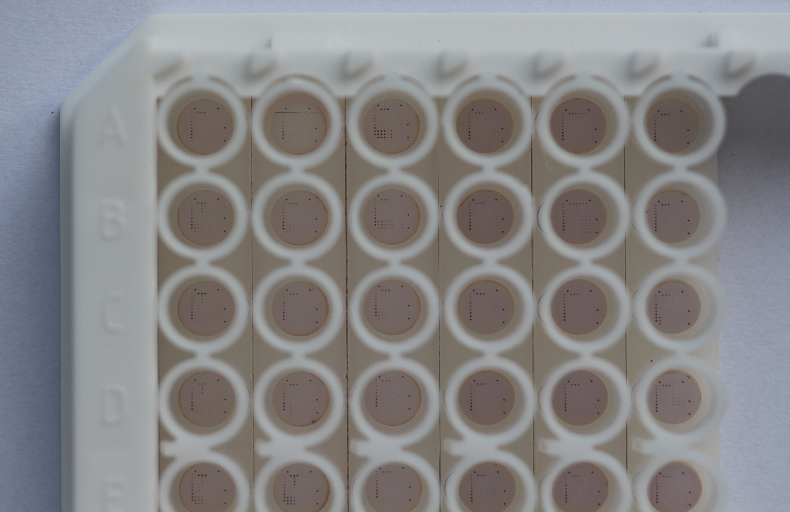
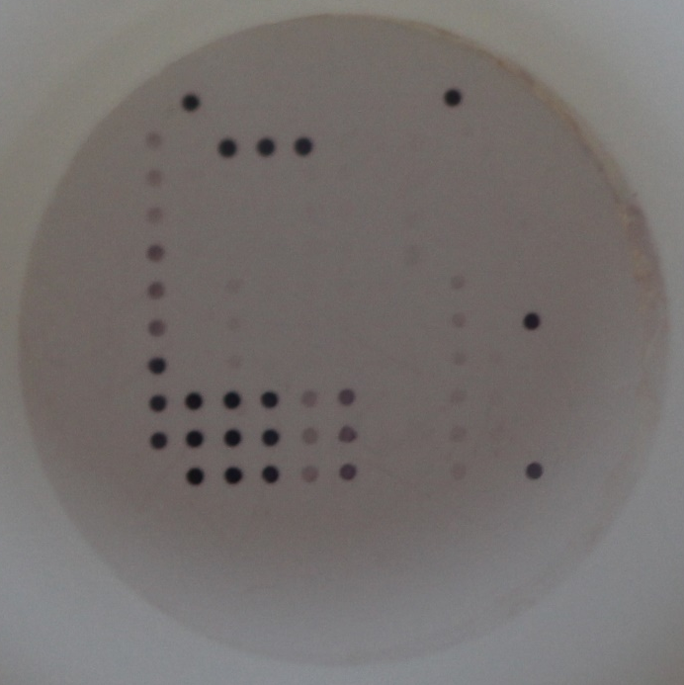
Microblotarray
Foto DVH

Slide 39
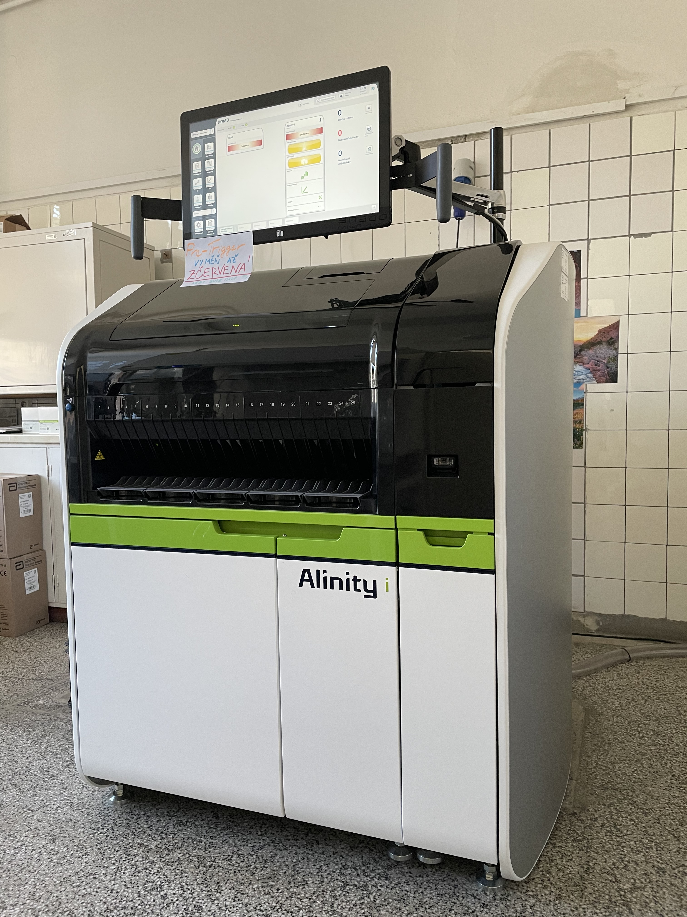
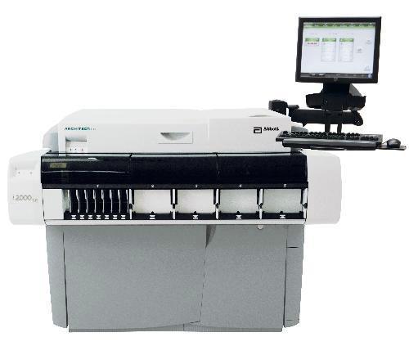
Chemiluminisceční metody (imunoanalýza)
Značidlem je chemiluminofor
Dochází k vyzáření světla, které je následně detekováno
Běžně se tato metoda užívá v modifikaci CMIA (Chemiluminiscent Microparticle Immunoassay)
Antigen nebo protilátka jsou navázána na paramagnetické částice
měří se vyzářené světelné kvantum v relativních světelných jednotkách (RLU)

Slide 40
Imunochromatografické testy
Imunochromatografické testy jsou založeny na navazování jednotlivých komponent podobně jako předchozí
Důležitým rozdílem je, že zde není promytí. Některé komponenty jsou navázány na povrch na určitých místech (testovací a kontrolní místo), další se hned naváží na testovanou složku a spolu s ní cestují porézní vrstvou. V pozitivním případě je zpravidla pozorován proužek u testu i u kontroly, v negativním jen u kontroly.

Slide 41
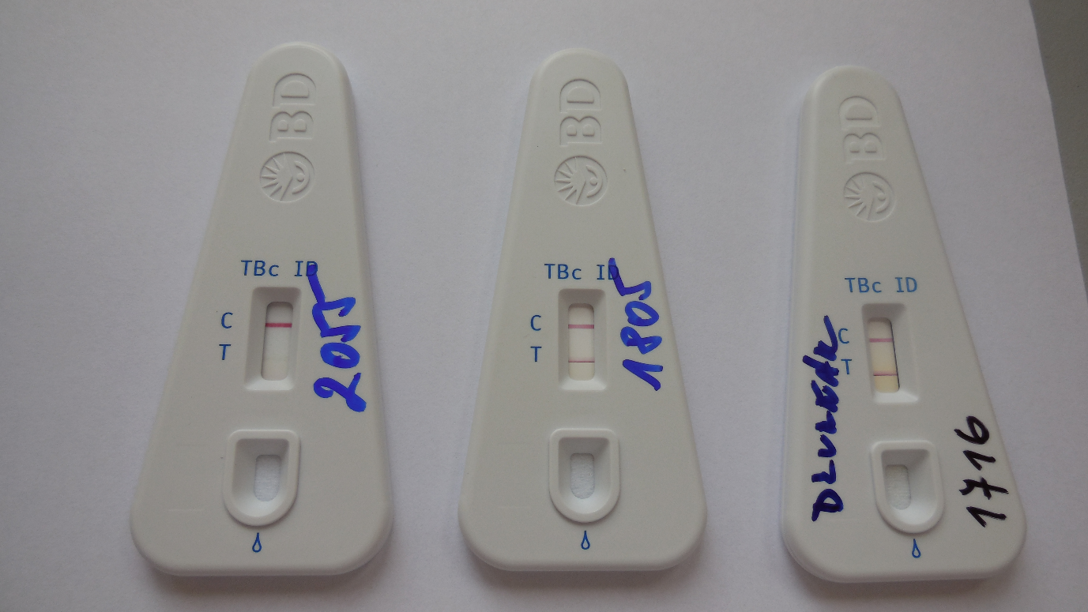
Ukázky imunochromatografických testů
Foto DVH

Slide 42
Imunochromatografické testy: výhody
Jsou velmi rychlé (desítky minut)
Jsou velmi jednoduché → některé se nedělají v laboratoři, ale přímo u pacienta
Jsou dostatečně přesné?
Mohou být použity pro mnoho účelů (včetně mimomikrobiologických, například těhotenský test)
POCT
Nevýhoda: jsou poměrně drahé ve srovnání s tradičními testy

Slide 43
Přeji Vám hezký zbytek dne…
www.twitchfilm.net/archives/ 003401.html

